Slide 1
МИНИСТЕРСТВО НАУКИ И ВЫСШЕГО ОБРАЗОВАНИЯ РОССИЙСКОЙ ФЕДЕРАЦИИ МОСКОВСКИЙ ГОСУДАРСТВЕННЫЙ ТЕХНИЧЕСКИЙ УНИВЕРСИТЕТ им. Н.Э. Баумана КАФЕДРА "ПРОЕКТИРОВАНИЕ И ТЕХНОЛОГИЯ ПРОИЗВОДСТВА ЭЛЕКТРОННОЙ АППАРАТУРЫ"
Отчет о выполнении практического задания №3 по курсу
"Функциональная логика и теория алгоритмов"
"Сортировка массива подсчетом и вставками"
Выполнили (РТ2-21Б):
Менеджер: Вадим Васин
Программист/тех.писатель: Кочергин Иван и Данила Чудаков
Тестировщик: Демид Канюков
Проверил:
Владимир Владимирович Терехов
Москва 2023

Slide 2
Цели
Описание видов сортировок
Изучение методик и процессов
Анализ и составление графиков показаний
Сравнительный анализ сортировки шелла и сортировкой выбора

Slide 3
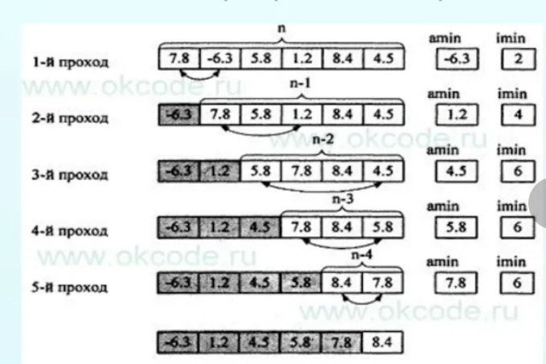
Сортировка выбором
В неотсортированном подмассиве ищется локальный максимум (минимум).
Найденный максимум (минимум) меняется местами с последним (первым) элементом в подмассиве.
Если в массиве остались неотсортированные подмассивы — смотри пункт 1.

Slide 4
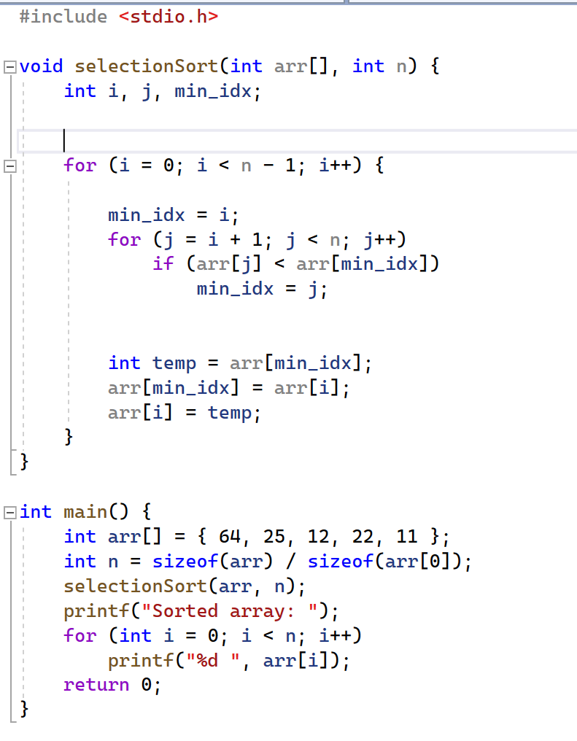

Код сортировки выбором

Slide 5
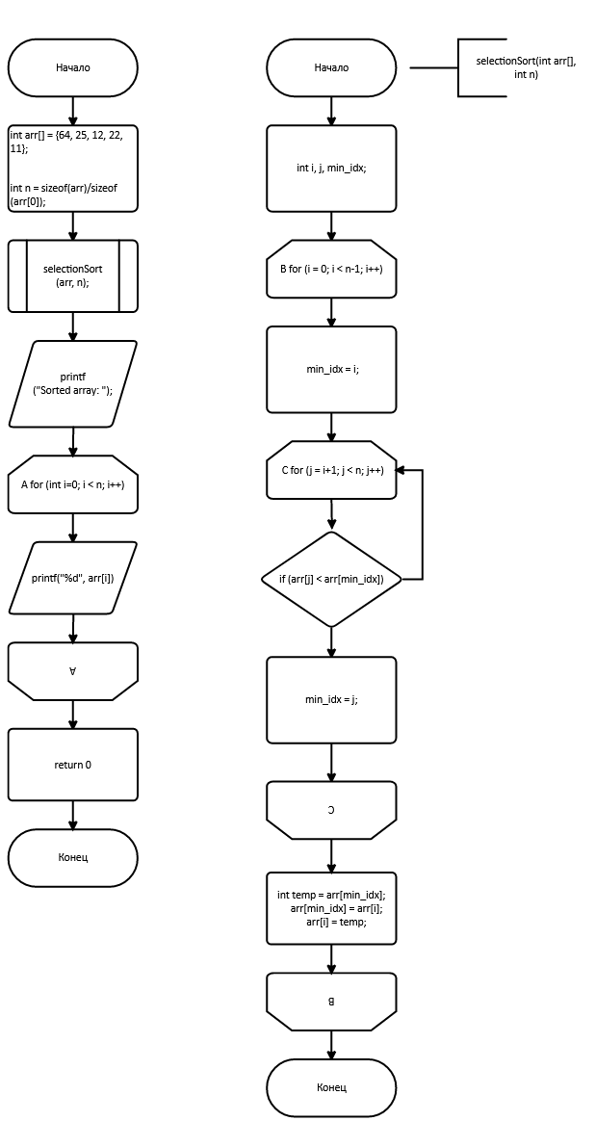

ГОСТ
нет
да
A
C
B

Slide 6
Эталонные и практические значения графически

Slide 7
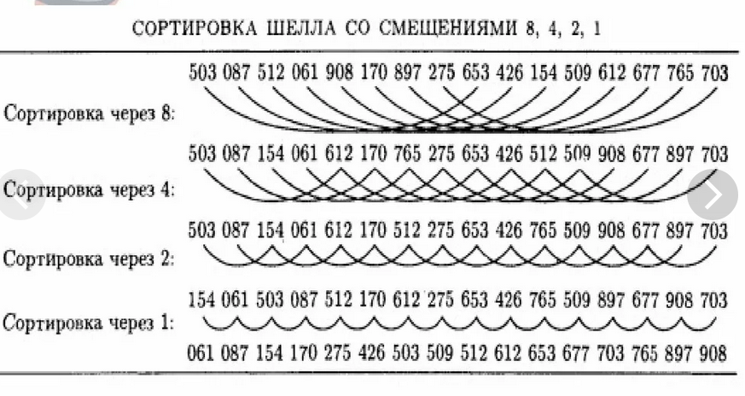
Сортировка методом Шелла
Идея сортировки методом Шелла состоит в том, чтобы сортировать элементы отстоящие друг от друга на некотором расстоянии step. Затем сортировка повторяется при меньших значениях step, и в конце процесс сортировки Шелла завершается при step = 1 (а именно обычной сортировкой вставками).

Slide 8
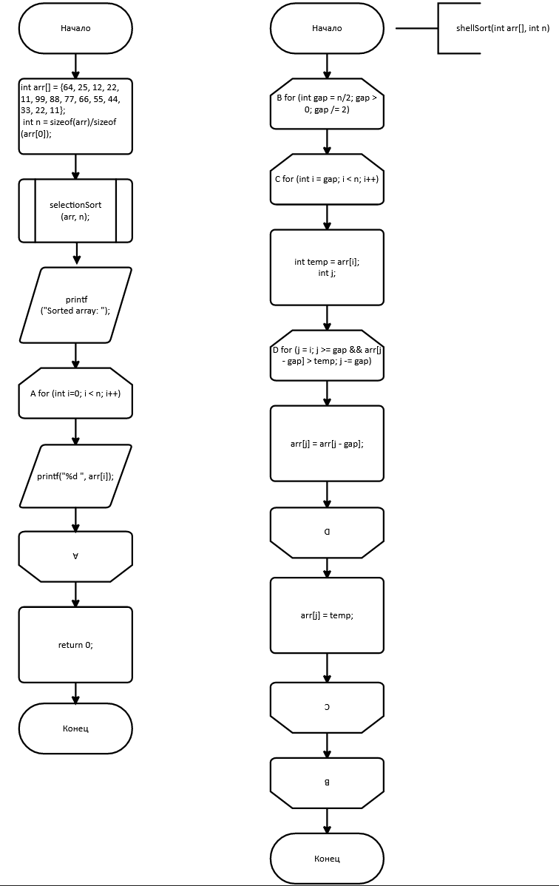
ГОСТ
D
A
C
B

Slide 9
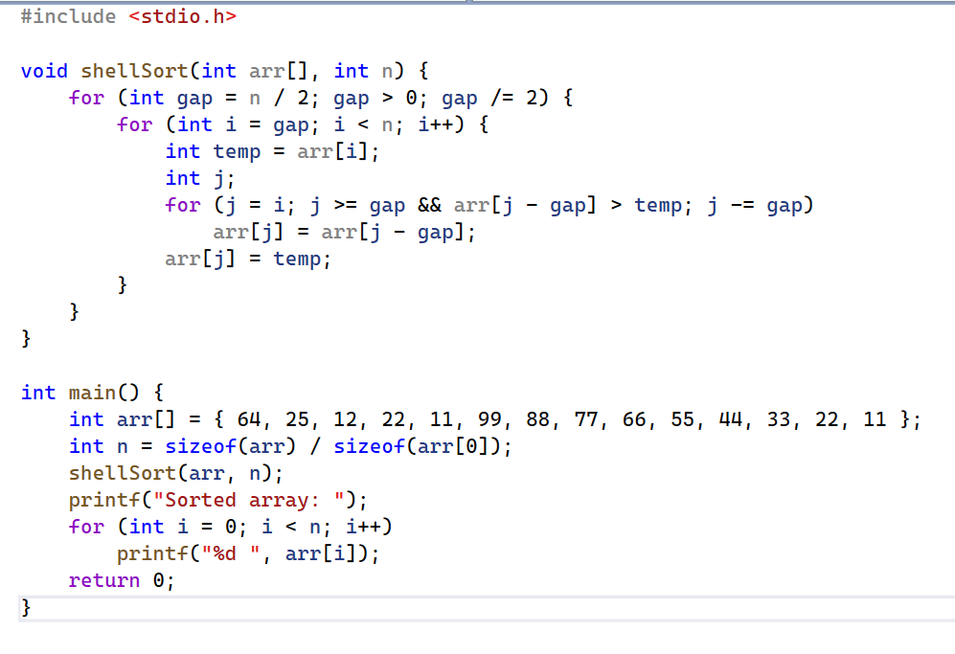

Код сортировки методом шелла

Slide 10
Эталонные и практические значения графически

Slide 11
Сравнение сортировок
Сортировка шелла
Сортировка выбором
Плюсы сортировки выбором
Проста в реализации и понимании.
Работает эффективно для небольших наборов данных.
Не требует дополнительной памяти для сортировки.
Минусы сортировки выбором:
Не является самой быстрой сортировкой.
Не работает эффективно для больших наборов данных.
Не является стабильной сортировкой, то есть порядок элементов с одинаковым значением может измениться.
Плюсы сортировки шелла:
Быстрее, чем простая сортировка вставками и выбором.
Может быть эффективна в случаях, когда данные не упорядочены.
Хорошо масштабируется для больших наборов данных.
Минусы сортировки шелла:
Не гарантирует наилучшую производительность для всех типов данных.
Не является стабильной сортировкой, то есть порядок элементов с одинаковым значением может измениться.
Не так проста в реализации, как простая сортировка вставками или выбором.

Slide 12

Спасибо за внимание
GITHUB - https://github.com/vaduxa4/flita

